Slide 1

Expressões Regulares em Perl
É uma linguagem de domínio específico
Expressões regulares são utilizadas para encontrar padrões de caractéres em um texto.

Slide 2
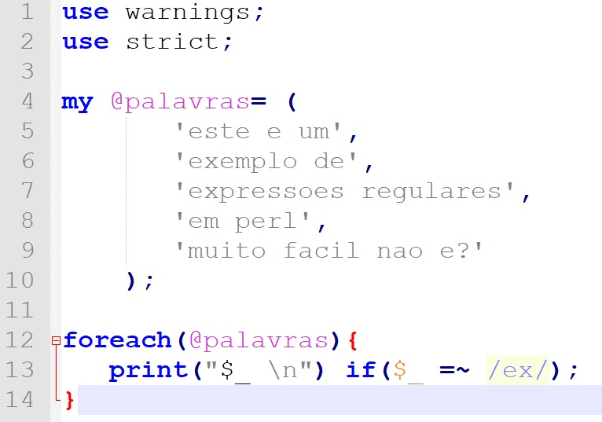
Expressões Regulares em Perl
Exemplo:
Definição de um array de strings.

Slide 3
Expressões Regulares em Perl
Exemplo:
Iteração sobre o array de strings.

Slide 4
Expressões Regulares em Perl
Exemplo:
“$_” é a variável que ficará armazenada o item da iteração do array.

Slide 5
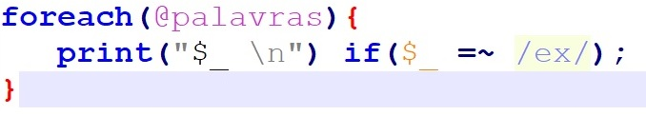
Expressões Regulares em Perl
O texto escrito entre a barra “/” define a expressão regular a ser encontrada.
No caso é a sequencia de caracteres “ex”.

Slide 6
Expressões Regulares em Perl
O operador “=~” testa o “match” da expressão regular.
No caso se o valor da iteração (uma string) possuir a sequencia “ex”, ela será printada na tela.

Slide 7

Expressões Regulares em Perl
Output do exemplo:

